Slide 1
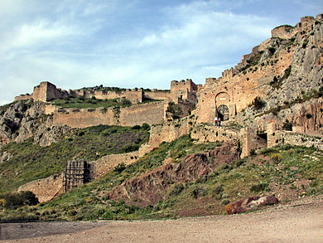
Le porte fortificate dell'Acrocorinto viste da ovest, come furono ricostruite dai Venezian

Slide 2
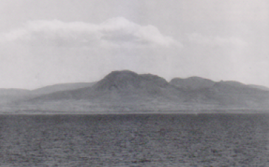
Acrocorinto visto dal mare

Slide 3
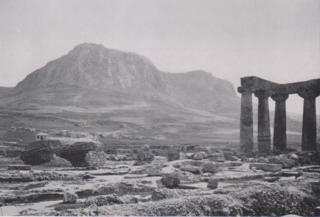
Corinto, tempio di Apollo ed Acropoli

Slide 4
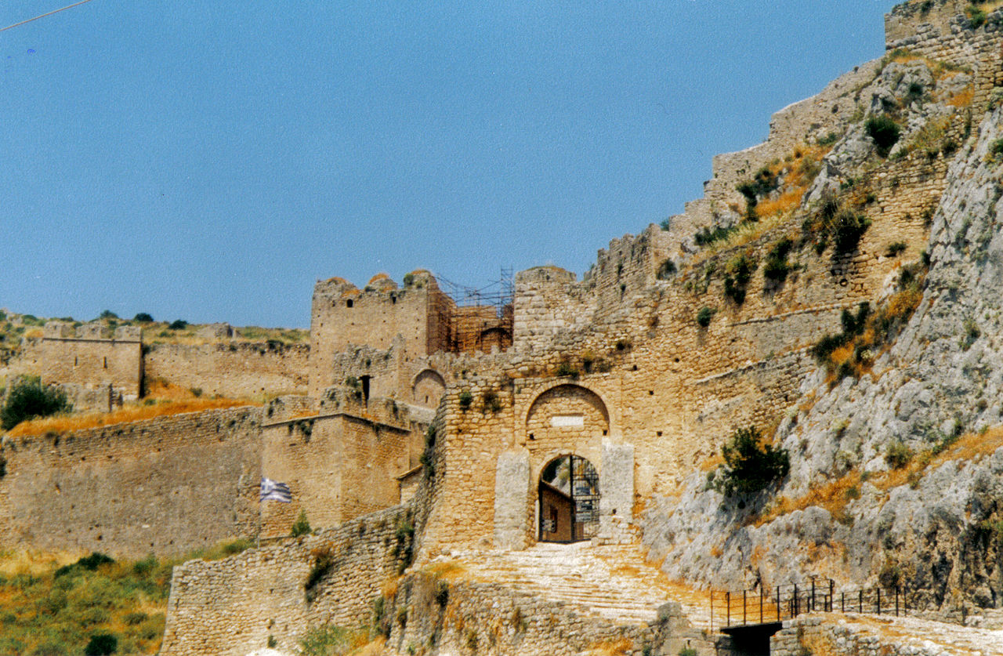
Nella parte più alta dell’Acrocorinto donato ad Afrodite da Elios, sorgeveva il tempio della dea, frequentatissimo, al tempo di San Paolo perché vi si praticava la prostituzione sacra.

Slide 5
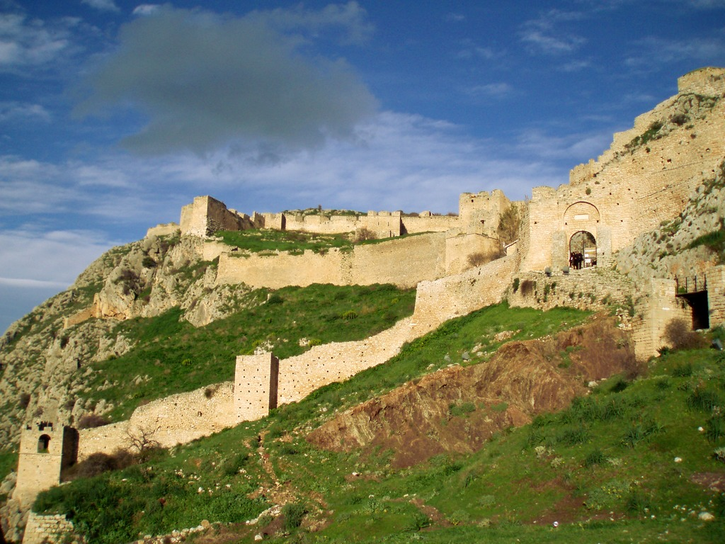

Slide 6
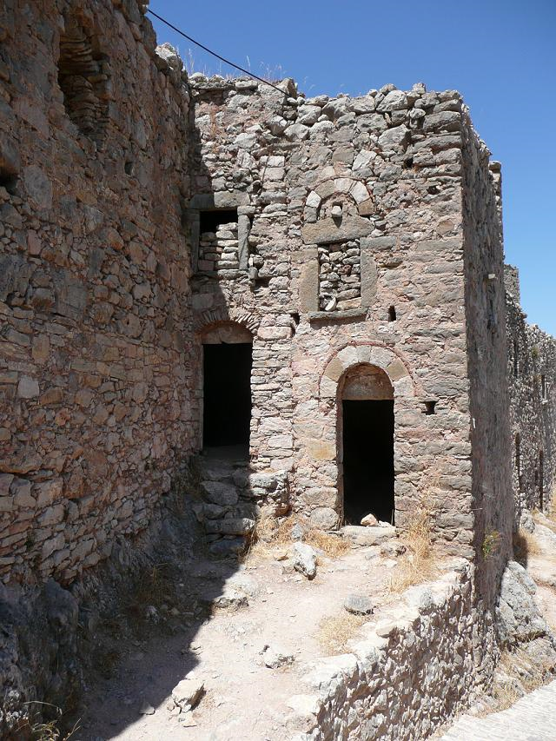

Slide 7
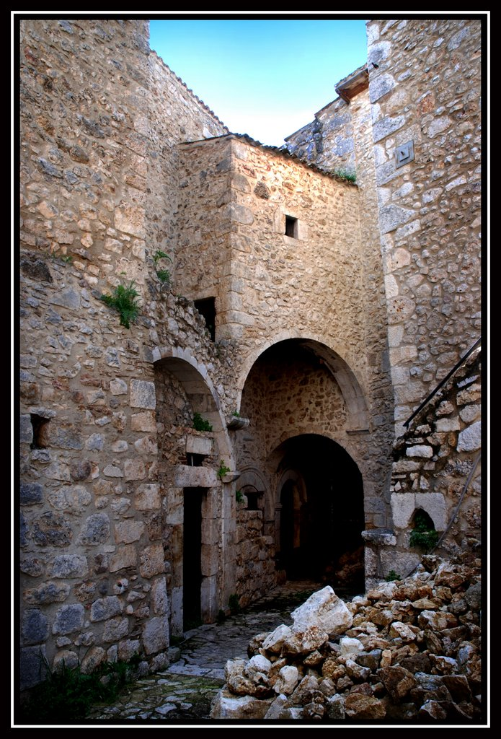

Slide 8
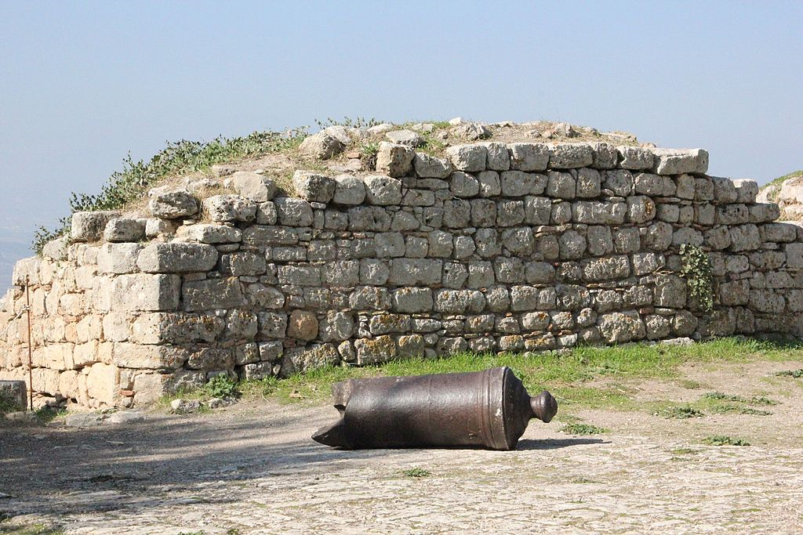

Slide 9
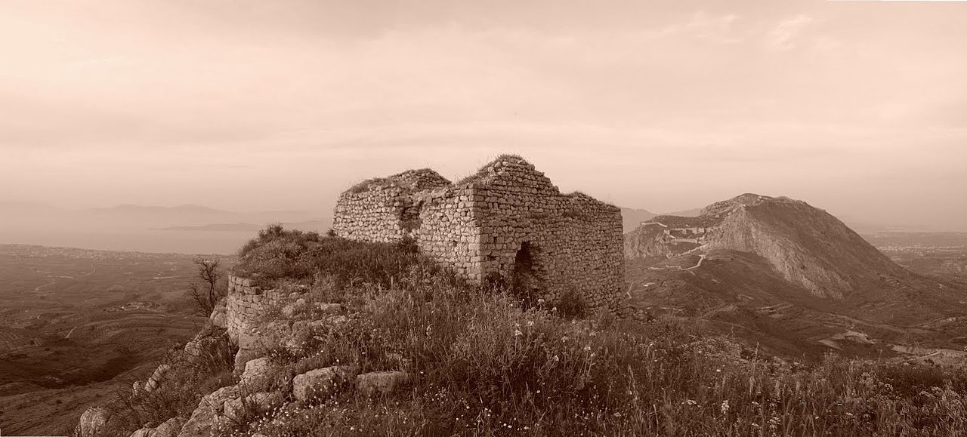
Il tempio di Afrodite, trasformato in chiesa dai bizantini, fu poi convertito in moschea dai mussulmani.

